Slide 1



Vasemmassa ylänurkassa (vihreä) aiheet, jotka vaikuttavat paljon ja niiden toteuttamiskelpoisuus on arvioitu korkealle.
Oikealla (harmaa) asioita, jotka arvioitu toteuttamiskelpoisiksi, mutta niiden vaikutus on vähäisempää.
Em. lisäksi koetaan tärkeäksi
Arvioitu kiireelliseksi
7.6.2023 Mari Teittinen

Slide 2
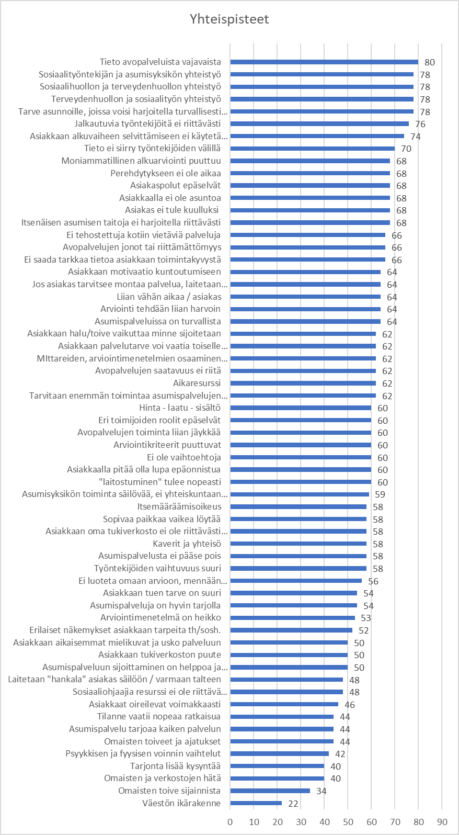
7.6.2023 Mari Teittinen

Slide 3
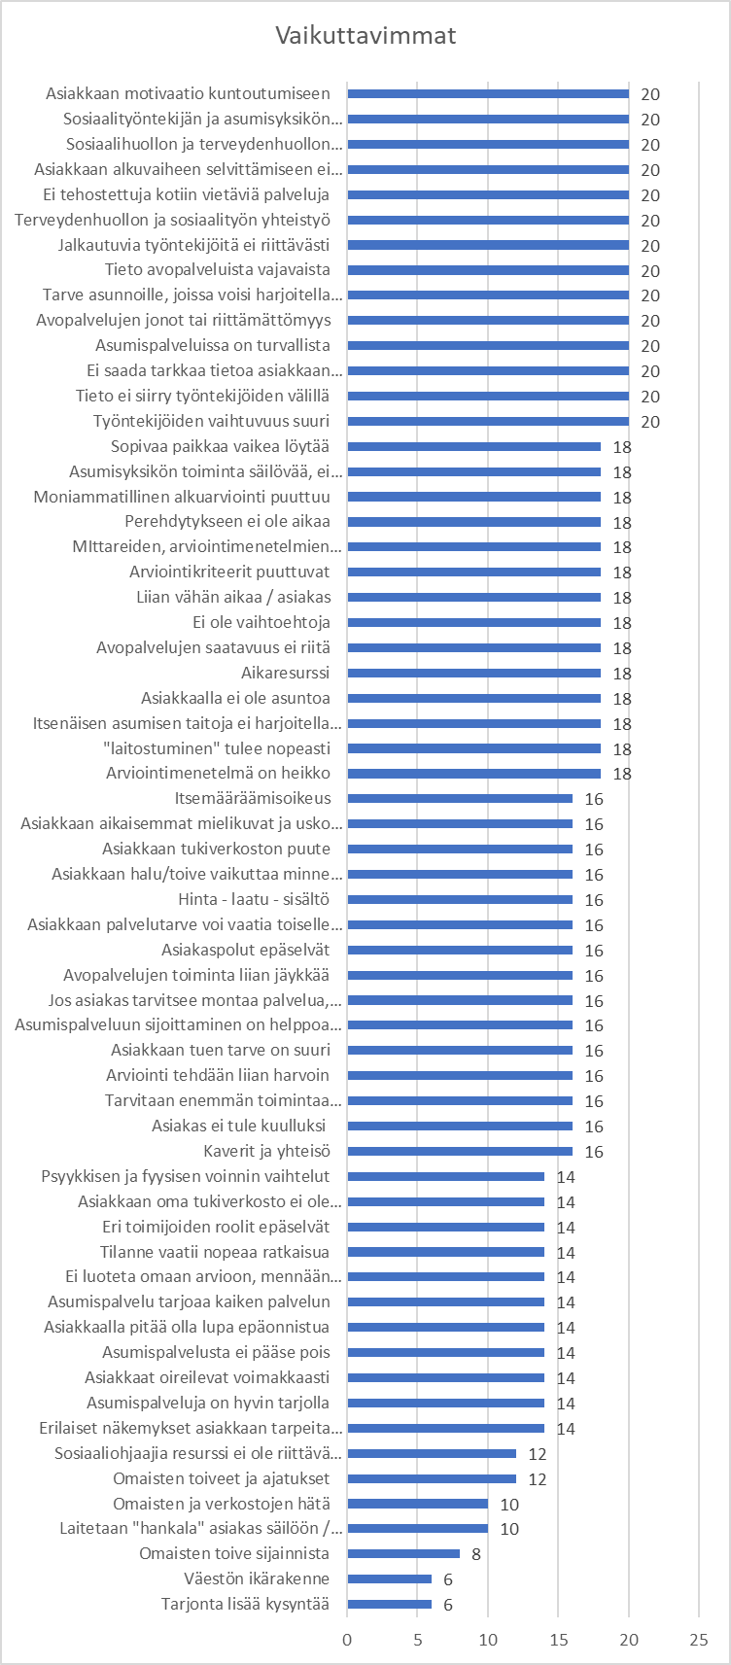
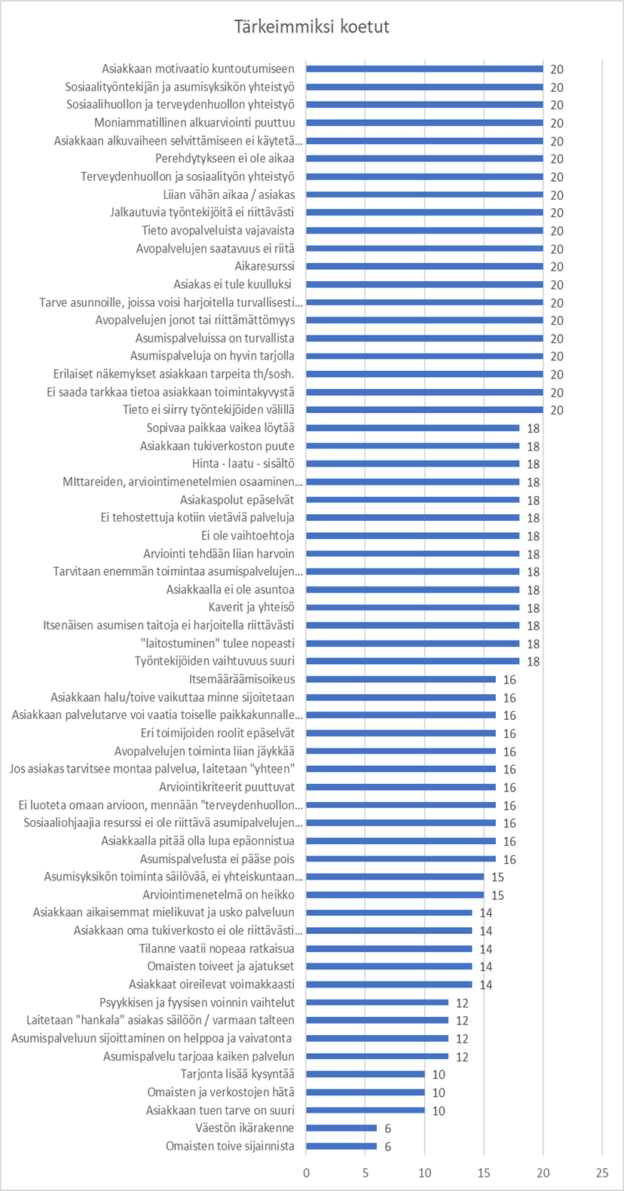
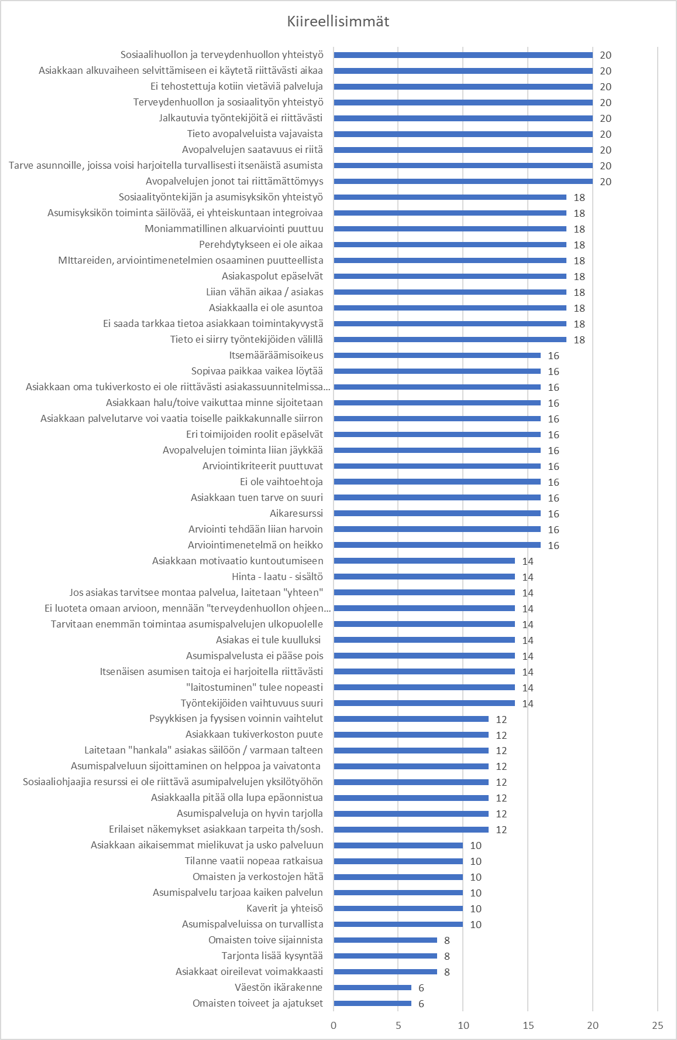
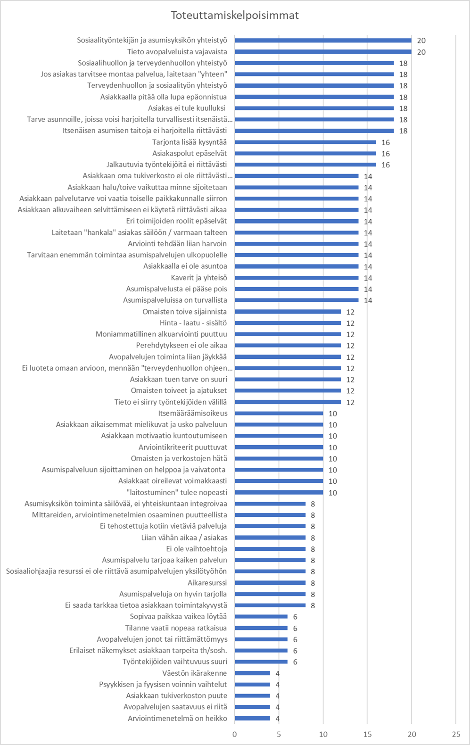
7.6.2023 Mari Teittinen

